Slide 1
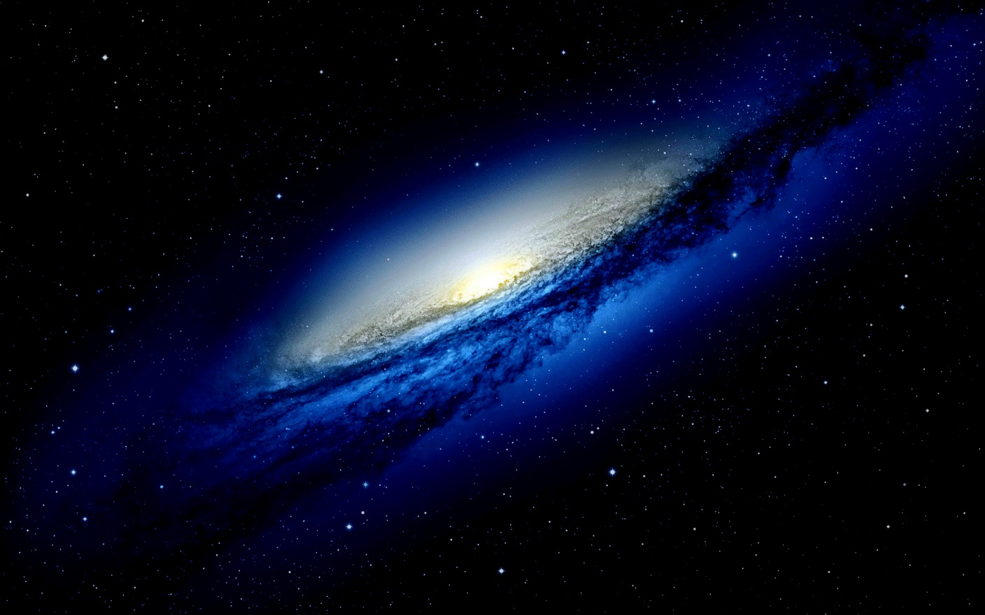
12星座之水相星座
欢迎加入广告集装箱
微信广告集装箱，更多ppt的秘密等着你！

Slide 2

C
ONTENT
巨蟹座
微信广告集装箱，更多ppt的秘密等着你！
1
天蝎座
微信广告集装箱，更多ppt的秘密等着你！
2
3
双鱼座
微信广告集装箱，更多ppt的秘密等着你！

Slide 3
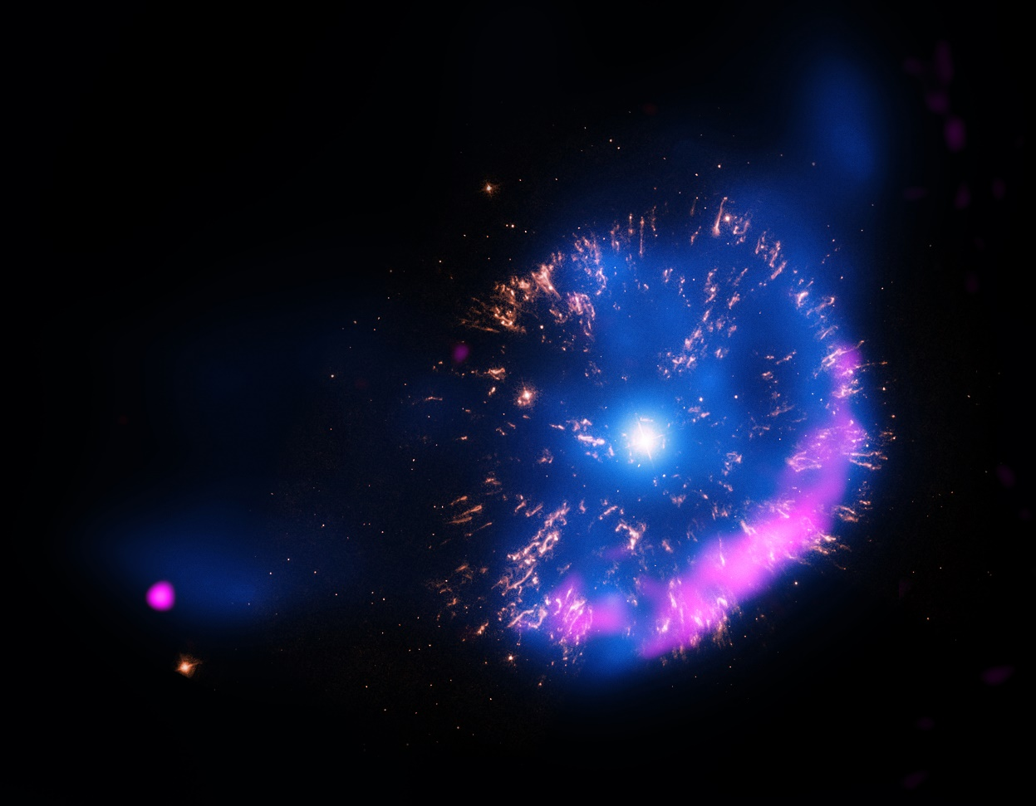

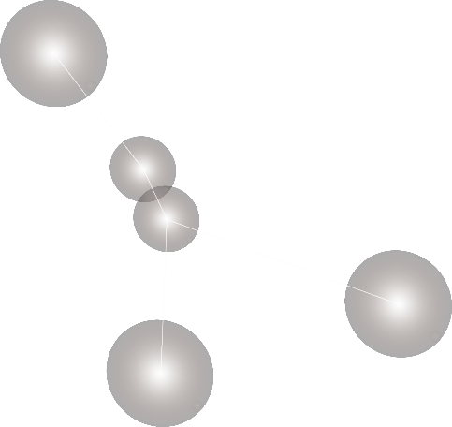
1
巨蟹座
6月22日-7月22日
微信广告集装箱，更多ppt的秘密等着你！

Slide 4
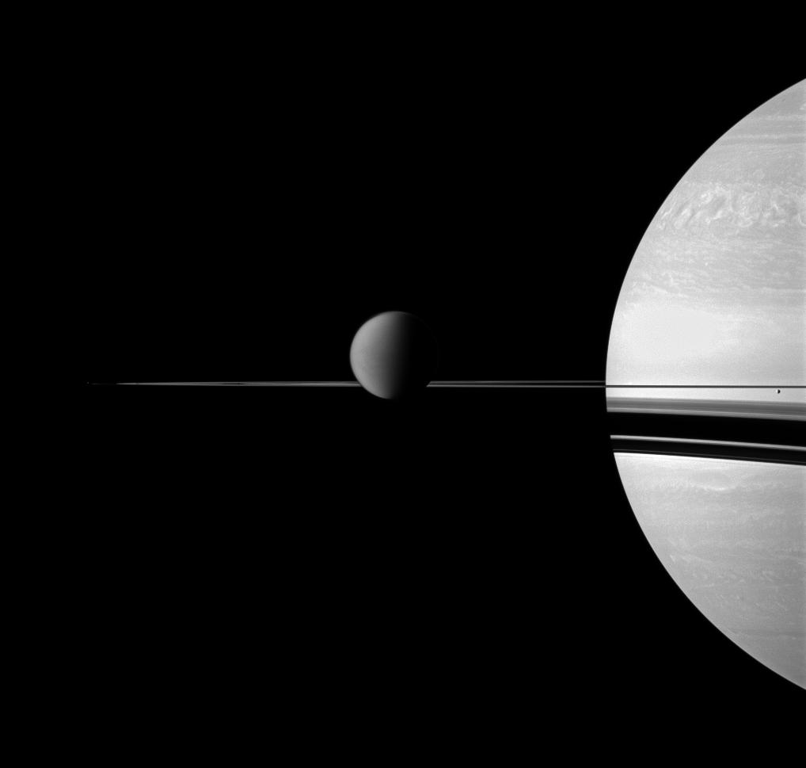
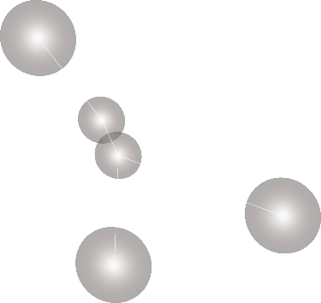



1
巨蟹座
微信广告集装箱，更多ppt的秘密等着你！
母性本质
大好人
忠实执着
一谈到巨蟹座，必然会提及他们爱家的母性本质，不过别忘记充满爱心是巨蟹座的特性；恰似他们标记的蟹一样，有坚硬的外壳，却有柔软的内心，所以巨蟹座的人很懂得保护自己。
巨蟹座属水象星座，所以不免情绪化，记性很强，对一些不必斤斤计较的事他也会耿耿于怀，不过对他们所爱的人非常体贴及亲切；当你进一步认识他，你会知道他实在是大好人。
在十二星座中，巨蟹座是最坚持到底的星座，他对朋友和爱人都很忠实及执着，对家庭重视度很高，而且他是最喜欢收集储存东西，对任何事情都不舍不弃，当然，他们对美好事物的品味也相当高。

Slide 5

2
天蝎座
10月24日-11月22日
微信广告集装箱，更多ppt的秘密等着你！

Slide 6




2
天蝎座
微信广告集装箱，更多ppt的秘密等着你！
神秘
冥王星是天蝎座的守护星，他是掌管幽冥世界，所以天蝎座有神秘的特质，给人一种精力旺盛、热情、性感、善妒、占有欲强的特质。
记仇
至于天蝎座的人是记仇的，切忌得罪他，因为冥王星的影响，将狡猾、残酷的性格加诸他们身上，会不惜方法打击仇人；如果你想做中间人，他可能会迁怒于你，发泄他的怒气。
永不退缩
不过天蝎座的人有一个成功的优点，就是他们一旦定了目标，就会不达目标心不死，永不退缩的！

Slide 7
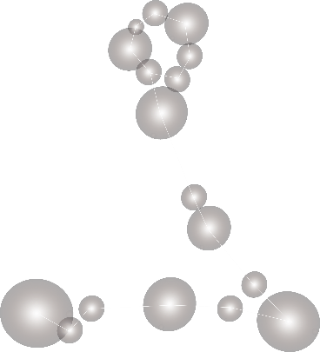
3
双鱼座
2月19日-3月20日
微信广告集装箱，更多ppt的秘密等着你！

Slide 8
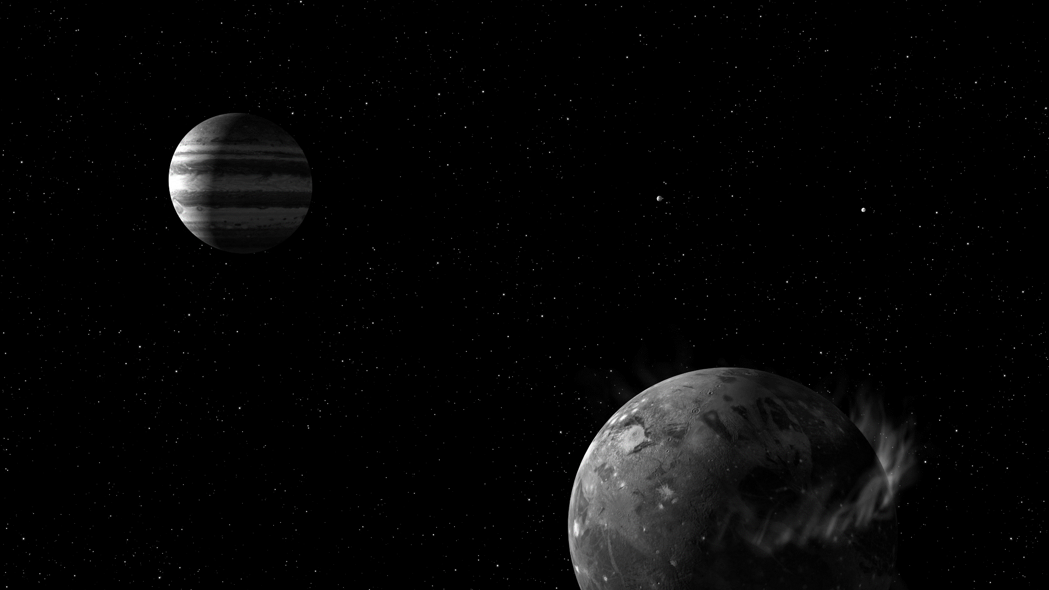

3
双鱼座
微信广告集装箱，更多ppt的秘密等着你！
01
海王星
双鱼座最大的优点是他有一颗善良的心，他最喜欢帮助人，愿意牺牲自己而为别人；守护着双鱼座的海王星，代表了理想、想像、不专心、犹疑跟虚伪，亦恰似双鱼座的写照。
多重矛盾
双鱼座是黄道十二宫最后一宫，所以他可说是集十二星座所有的优点和缺点于一体，是多重矛盾的一个星座；加上水煞星座的情绪化，可想而知双鱼座的人是多么复杂；神经质、健忘、多愁善感、想像丰富、自欺欺人等等都是双鱼座的形像词。
02

Slide 9
12星座之火相星座敬请期待
欢迎加入广告集装箱
微信广告集装箱，更多ppt的秘密等着你！

Slide 10

回复【水象三骚】
获得完整模板
更多免费PPT模板
请扫码关注广告集装箱
也可以回复【加入部落】跟小李面对面交流哟~

